Slide 1
BUSINESS REPORT 2019
招商测试环境部署培训
讲解人：王颖

Slide 2
CONTENTS
1
2
3
4
部署原因
部署工具
部署步骤
部署事项

Slide 3
01
为什么要部署

Slide 4

部署原因
01
EAS系统有bug，研发给的补丁与私包“拆东墙补西墙“，需在测试环境上进一步验证
02
EAS系统有功能需优化，需在测试环境上进一步验证
03
有补丁或私包影响系统功能，需卸载相应补丁或删除相应私包

Slide 5
02
部署所需工具
1.Vpn
2.X.manger
3.vnc

Slide 6
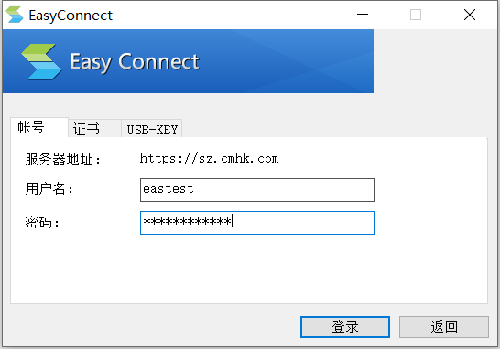
部署工具一
登录vpn
https://sz.cmhk.com下载Easy Connect客户端
服务器地址:https://sz.cmhk.com
VPN用户名：eastest
VPN密码：eastest12345

Slide 7
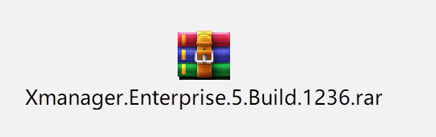
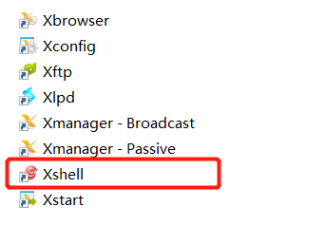
部署工具二
安装X.manager
使用Xshell,Xshell是一个用于MS Windows平台的强大的SSH，TELNET，和RLOGIN终端仿真软件。它使得用户能轻松和安全地从Windows PC上访问Unix/Linux主机。

Slide 8

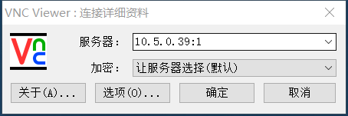
部署工具三
安装VNC (Virtual Network Console)即虚拟网络控制台

Slide 9
03
部署步骤与流程
1.获取补丁或私包文件及路径
2.根据路径放置补丁或私包
3.安装补丁，重启服务器

Slide 10

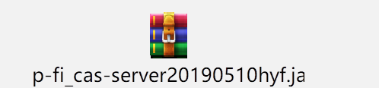
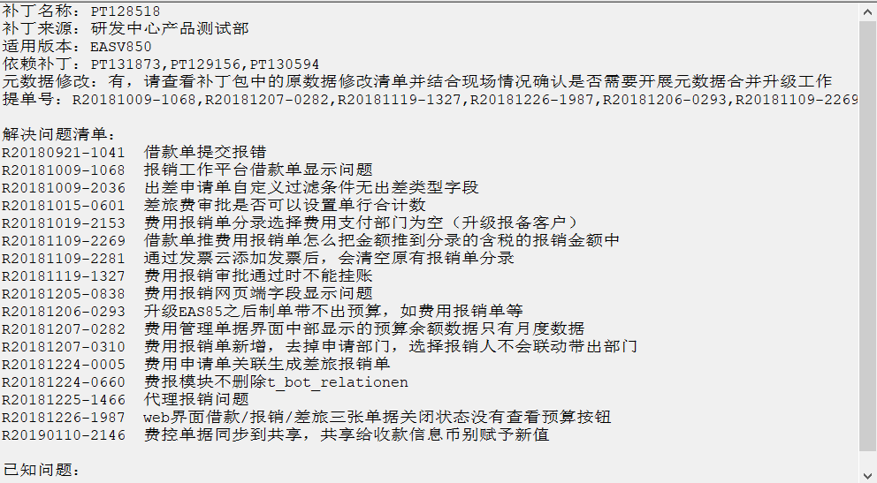
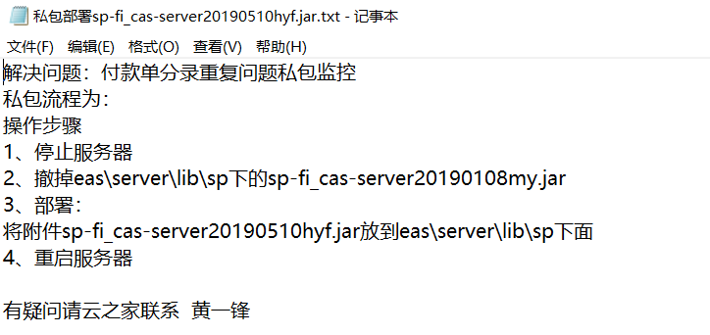
部署步骤
01
获取补丁或私包

Slide 11
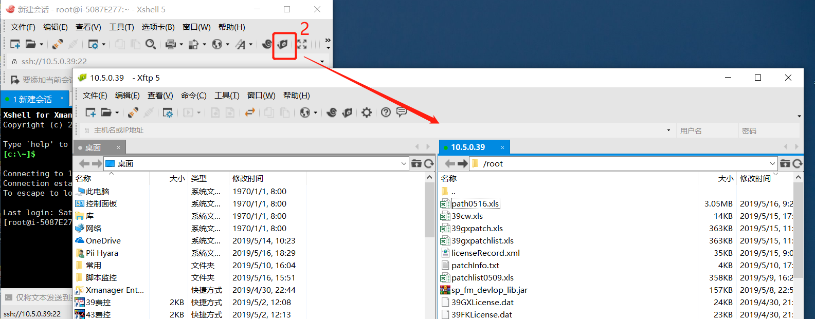
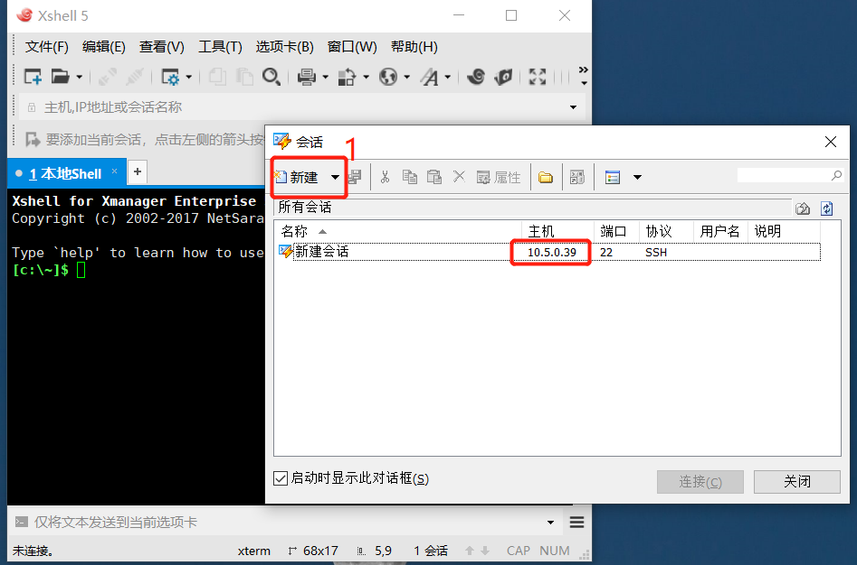
02
放置补丁与私包
39环境
登录用户名：root
登录密码：kingdee1

Slide 12
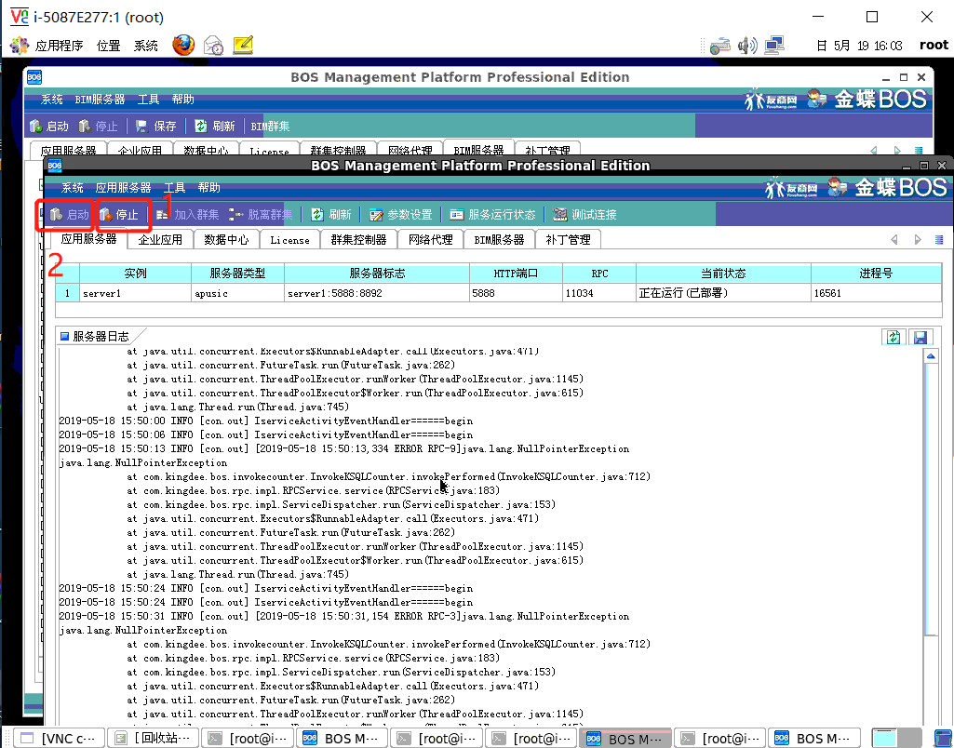
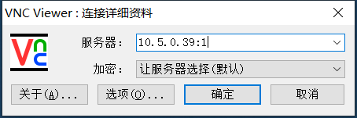
03
重启服务器
39环境
登录服务器：10.5.0.39:1
登录密码：kingdee1

Slide 13
04
部署注意事项
1.放置文件路径需正确
2.服务器控制台需正确
3.补丁需手动安装
4.要部署的文件需统一放上38

Slide 14

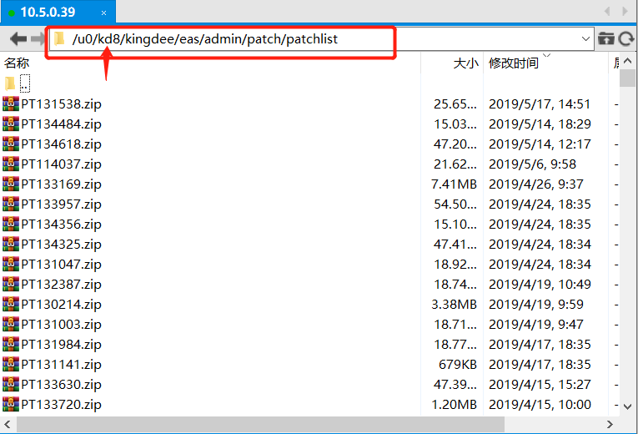
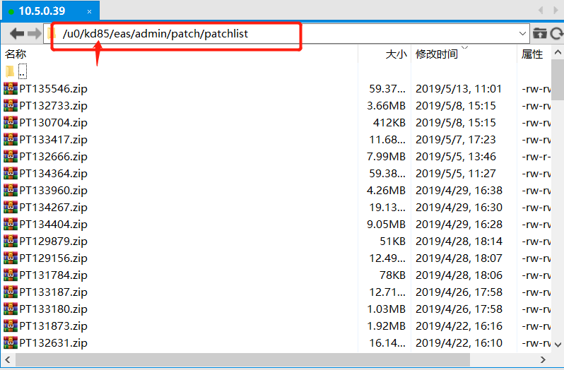
部署事项一
费控系统：eas 8.0 共享系统：eas8.5 核算系统：eas8.0

Slide 15
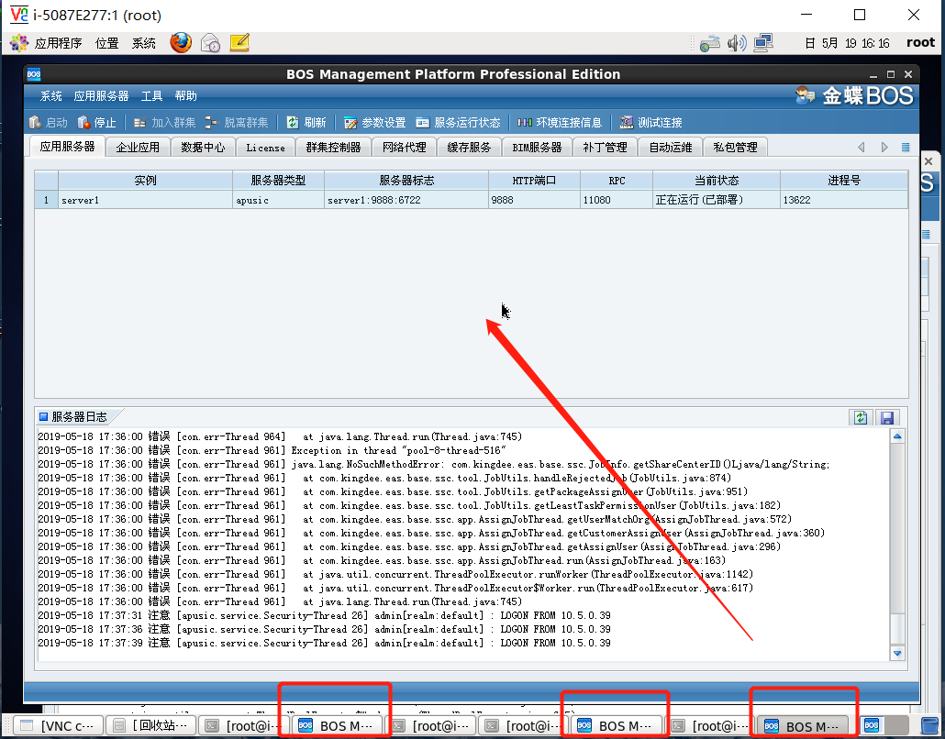
部署事项二
有多个控制台，停止服务器前需选好相应的控制台

Slide 16
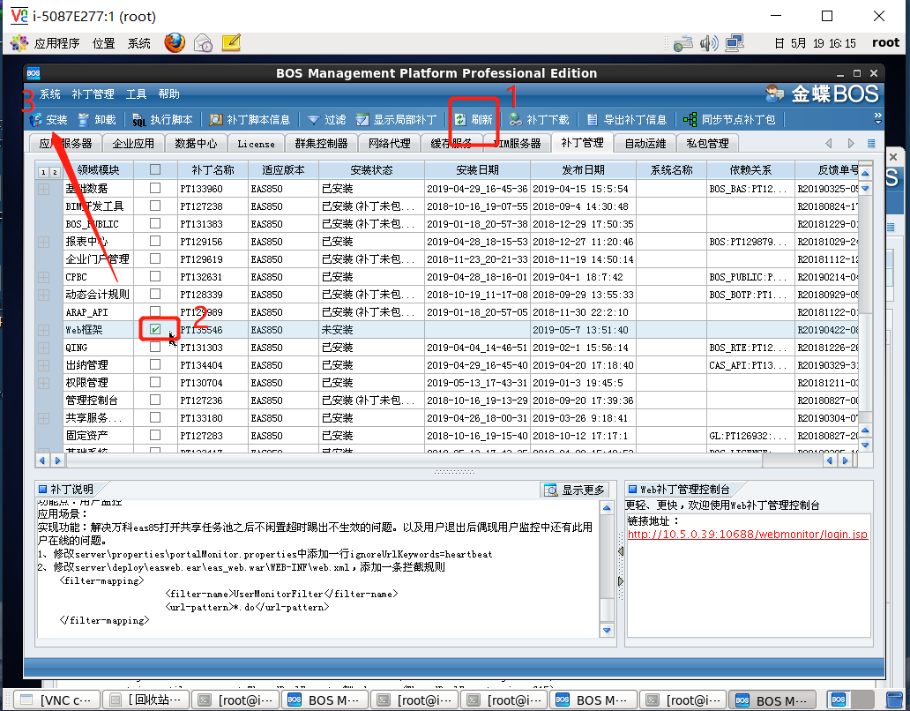
部署事项三
在服务器内需手动安装补丁，私包则不用

Slide 17
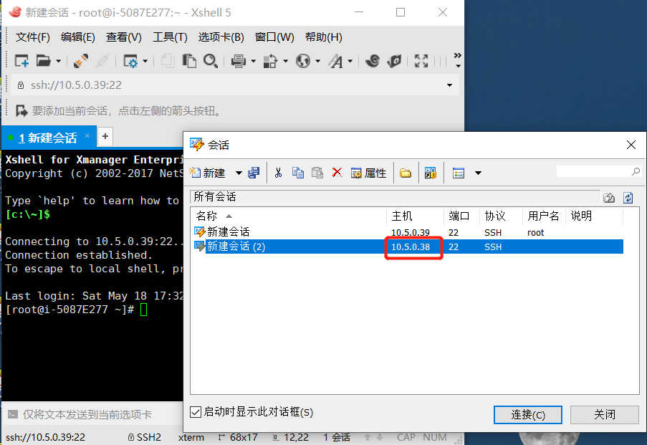
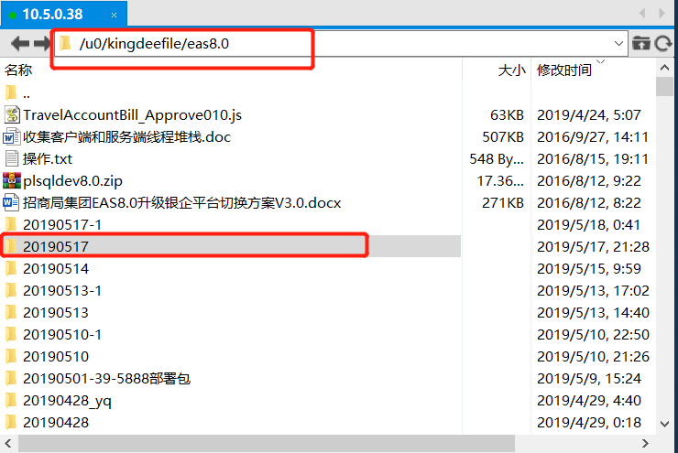
部署事项四
测试环境验证通过后，将补丁或私包放上38，将部署清单填写完整后发给彭宇
38
登录用户名：itsm
登录密码：kingdee

Slide 18
BUSINESS REPORT 2019
感謝大家观看

